Slide 1

Cartografia

Slide 2
O que é um mapa?
O mapa é uma representação gráfica de uma determinada porção da superfície terrestre.

Slide 3
O que é uma projeção cartográfica?
A projeção cartográfica é a maneira na qual se decide representar parte do mundo. Servem de base para a construção de mapas.

Slide 4
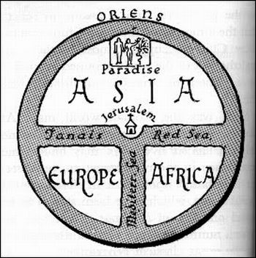
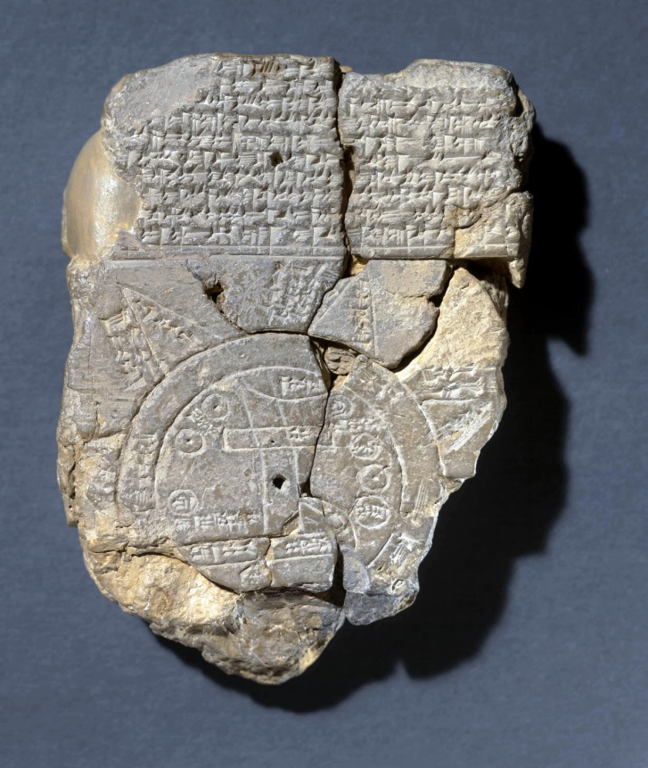
Mapas Históricos
T-O Ga sur

Slide 5
Projeções cartográficas
Constituem uma representação matemática que transforma as coordenadas geográficas em coordenadas planas.
Toda projeção cartográfica contém deformações.

Slide 6
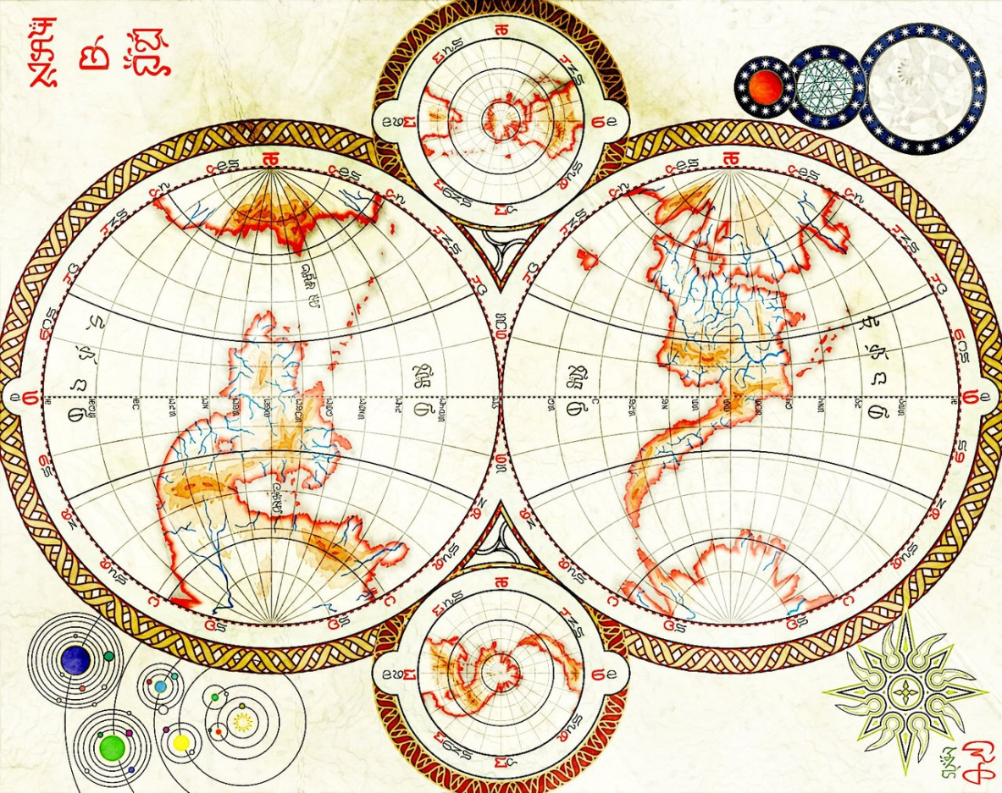
Projeções cartográficas – formas de representação cartográfica que transformam as coordenadas geográficas a partir de uma superfície esférica (3D), em coordenadas planas (2D).
Cilíndrica
Azimutal
Cônica

Slide 7
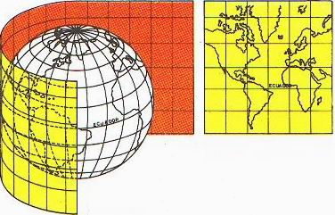
Projeção cilíndrica se baseia na projeção dos paralelos e dos meridianos em um cilindro
Apresentam paralelos e meridianos retos
Representam bem as regiões de baixa latitude
Deformam e exageram as regiões polares
Utilizadas para confecções de mapas-múndi

Slide 8
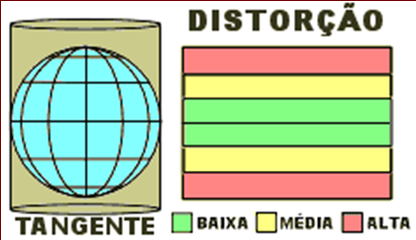

Slide 9
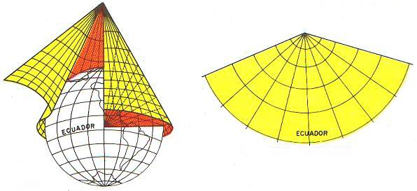
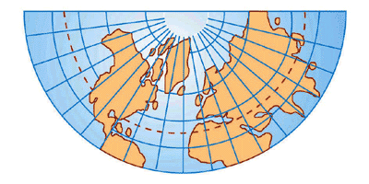
Projeção Cônica projeção da esfera sobre um cone que o tangencia, posteriormente este é planificado.
Meridianos são projetados em linhas retas convergentes
Adequados para representar regiões de médias latitudes e áreas específicas

Slide 10
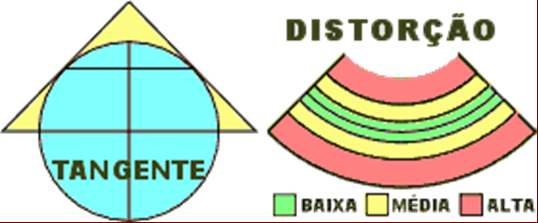

Slide 11
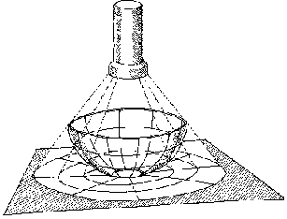
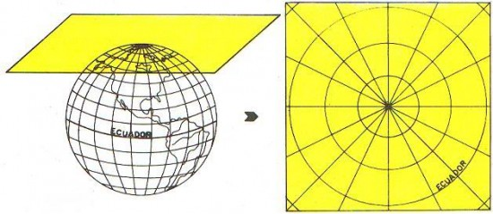

Projeção azimutal baseia-se na projeção da superfície da terra em um plano
Meridianos são linhas retas divergentes, e os paralelos são círculos concêntricos
Distorções aumentam a partir do centro
Adequadas para representar zonas de
altas latitudes

Slide 12
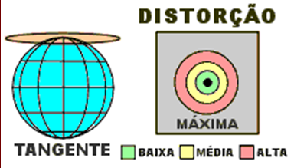

Slide 13
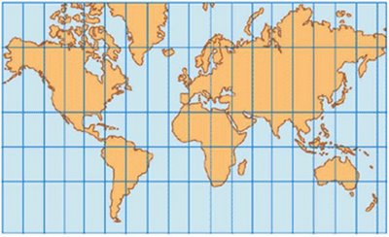
Projeção de Mercator (1569)
Projeção cilíndrica
Utilizada no período mercantilista
Meridianos e os paralelos em linhas retas
Regiões polares de maneira exagerada
Eurocentrismo
Forma e ângulos
Navegação

Slide 14
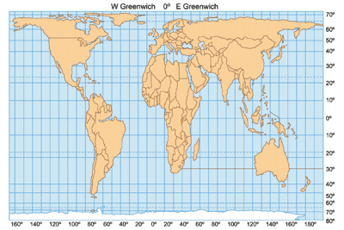
Projeção de Peters (1974)
Projeção cilíndrica
Combater o Eurocentrismo
Propor a valorização do mundo subdesenvolvido, mostrando sua área real
Valorização do tamanho

Slide 16
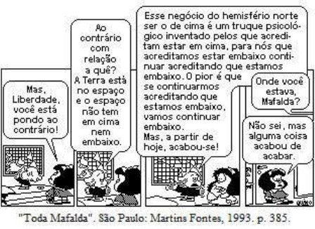

Slide 17
Elementos essenciais para um mapa
Título
Fonte
Orientação
Escala
Legenda

Slide 18
Escala
É a relação que se estabelece entre a distância real e a correspondente distância representada num mapa.
Existe de duas formas: Gráfica e Numérica
Pode ser definida pela fórmula E=d/D

Slide 19
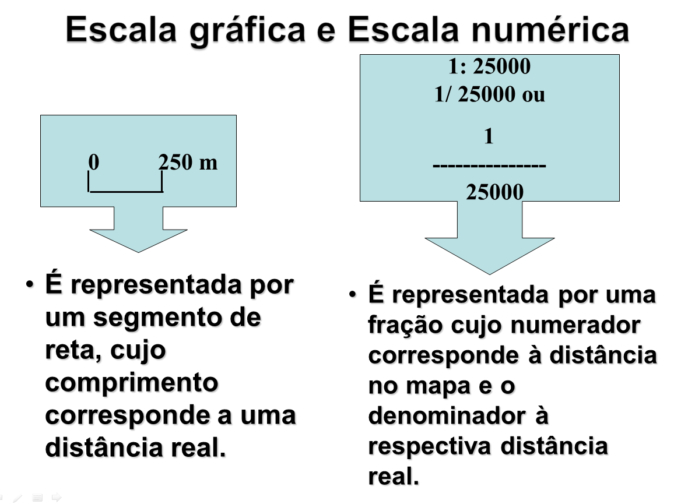

Slide 20
A escala numérica apresenta-se geralmente em centímetros (cm).
A escala gráfica pode apresentar-se em kilómetros (km), metros (m) ou centímetros (cm).

Slide 21
Como converter uma escala de quilômetros para centímetros?
Quilômetro km | Hectômetro hm | Decâmetro dam | Metro m | Decímetro dm | Centímetro cm | Milímetro mm

Slide 22
Mapas de grande escala
Mapa de grande escala: é um mapa onde a realidade está pouco reduzida. Apresenta uma área pequena com muitos detalhes
(escala igual ou inferior a 1/ 100 000)

Slide 23
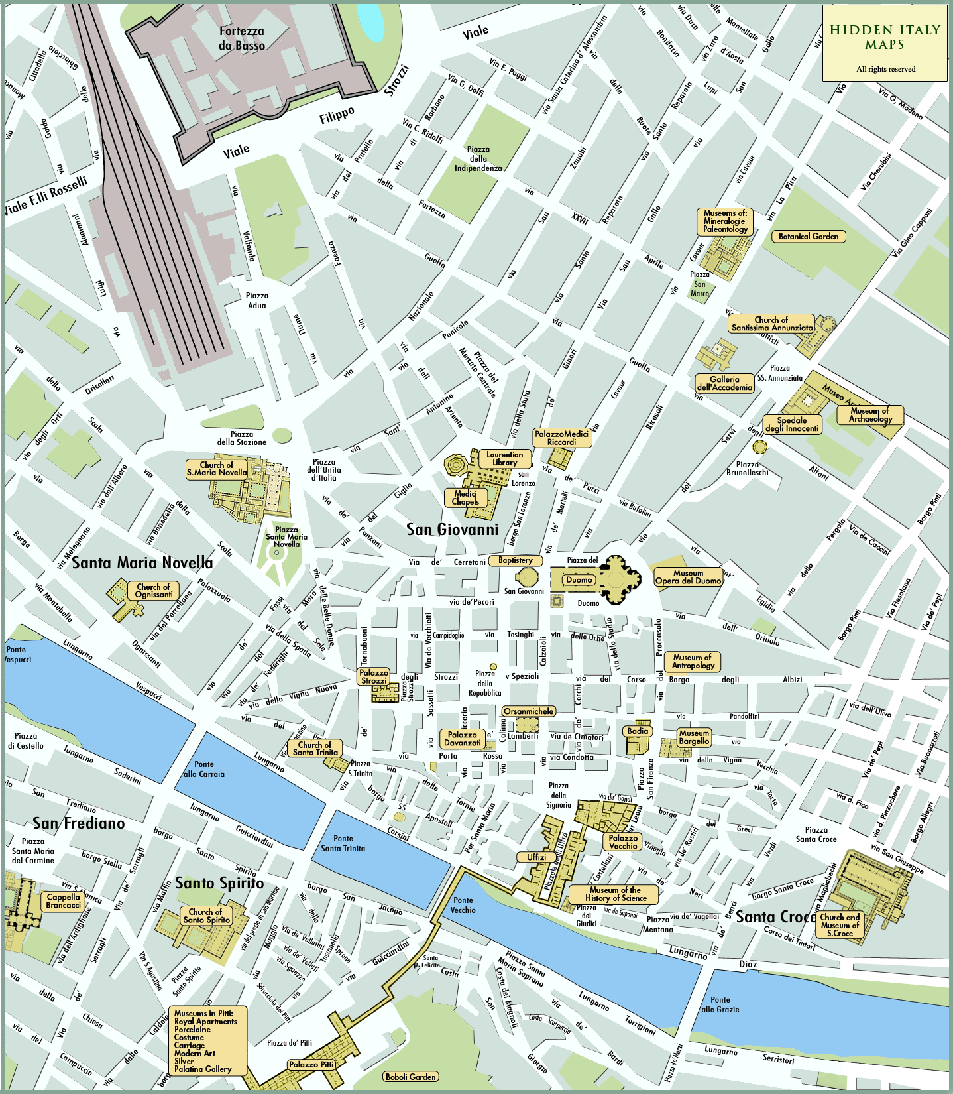
Mapas de grande escala
Planta de Florença

Slide 24
Mapas de pequena escala
Mapa de pequena escala: é um mapa onde a realidade está muito reduzida. Apresenta uma área extensa com poucos detalhes
(escala é superior a 1/100 000)

Slide 25
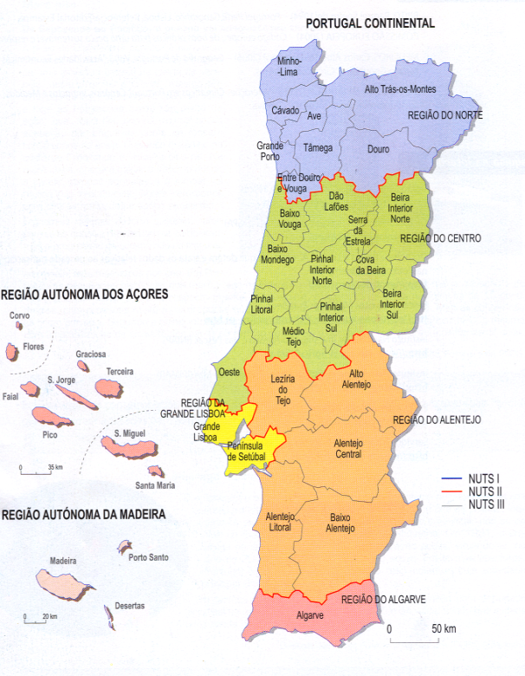
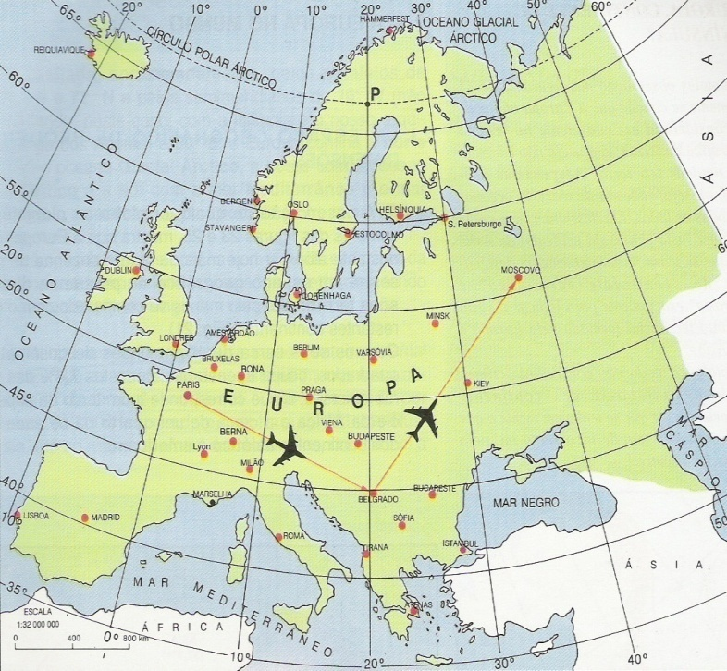
Mapas de pequena escala
Mapa de Portugal
Mapa da Europa

Slide 26
Cartografia Temática
Técnica de confecção de mapas utilizada para transmitir uma informação através do olhar. Para isso, demonstra variações na imagem, como diferentes cores e linhas de diferentes espessuras

Slide 27
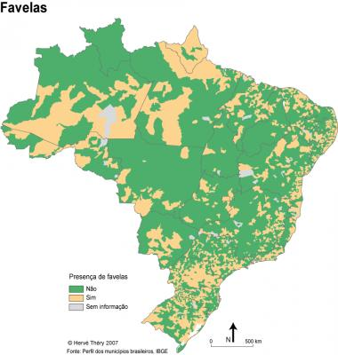

Slide 28
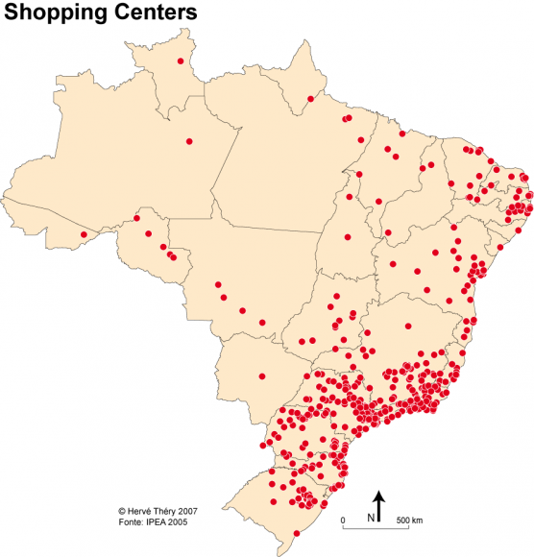

Slide 29
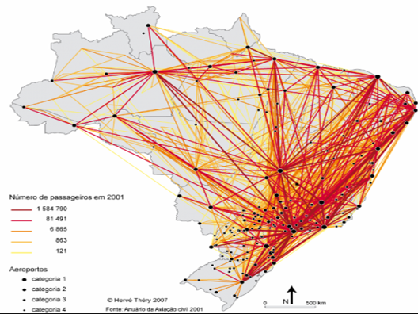

Slide 30
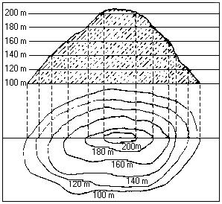
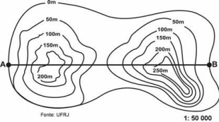
Curvas de Nível. São linhas imaginarias que unem pontos de uma mesma altitude (cota altimétrica) na maioria das vezes em metros, conforme a figura abaixo:

Slide 31
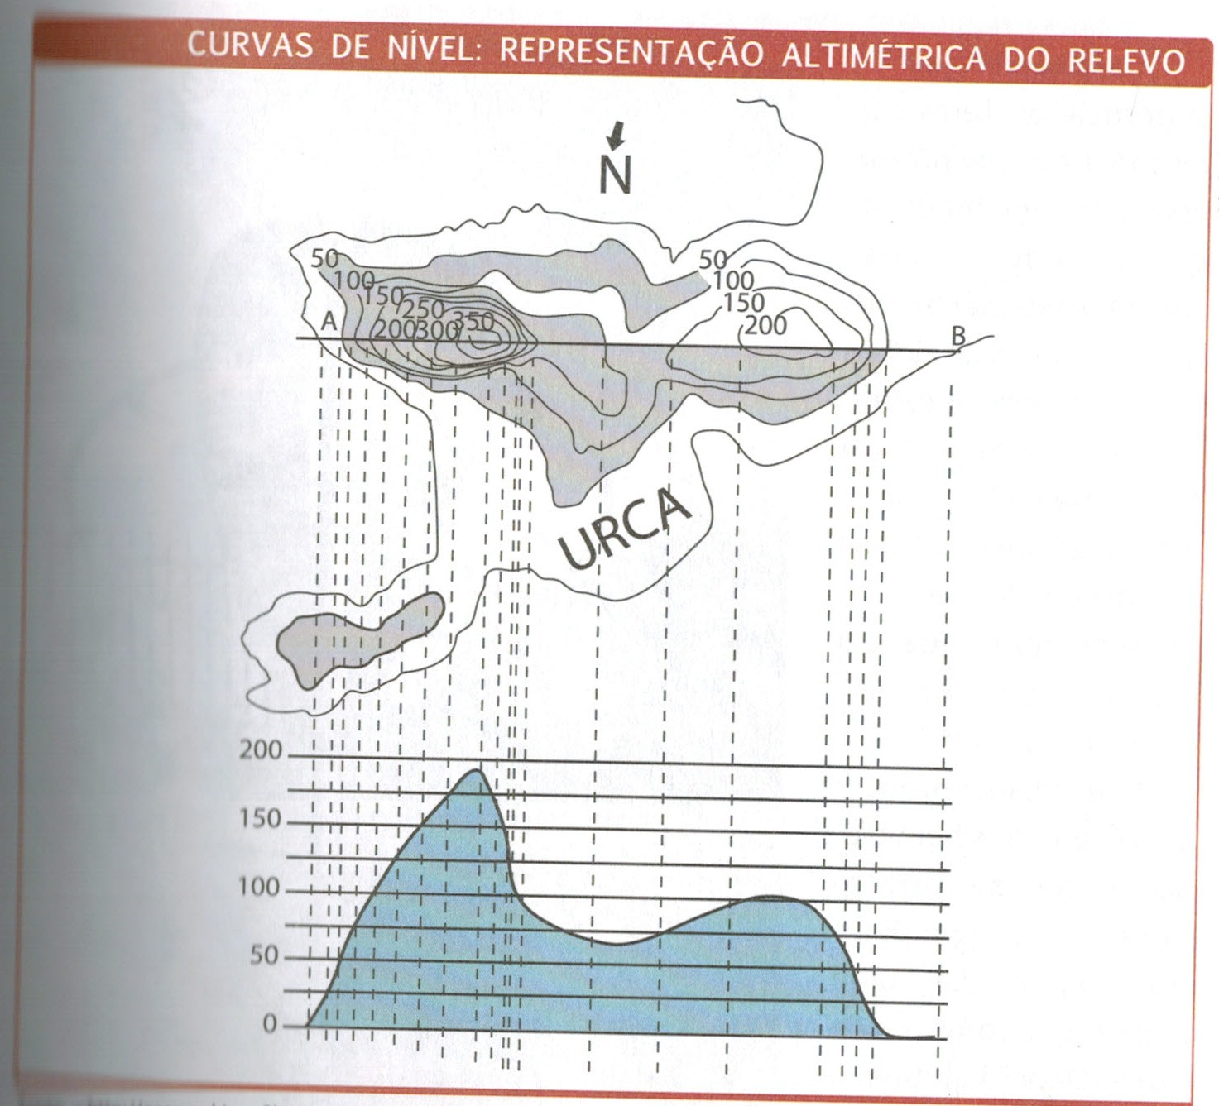

Slide 32
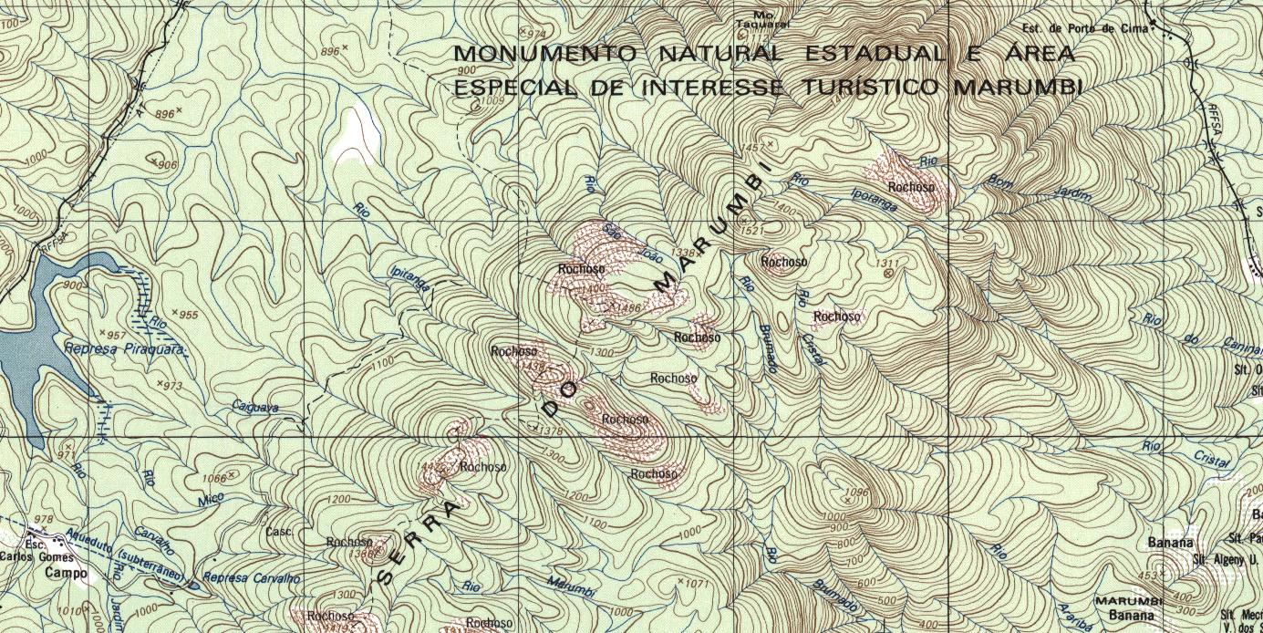
Quando as curvas de nível estão próximas, a declividade é alta, ou seja, o terreno é bastante inclinado (acidentado). Quando elas estão mais distantes, como na porção noroeste da figura, o relevo é mais aplainado.

Slide 33
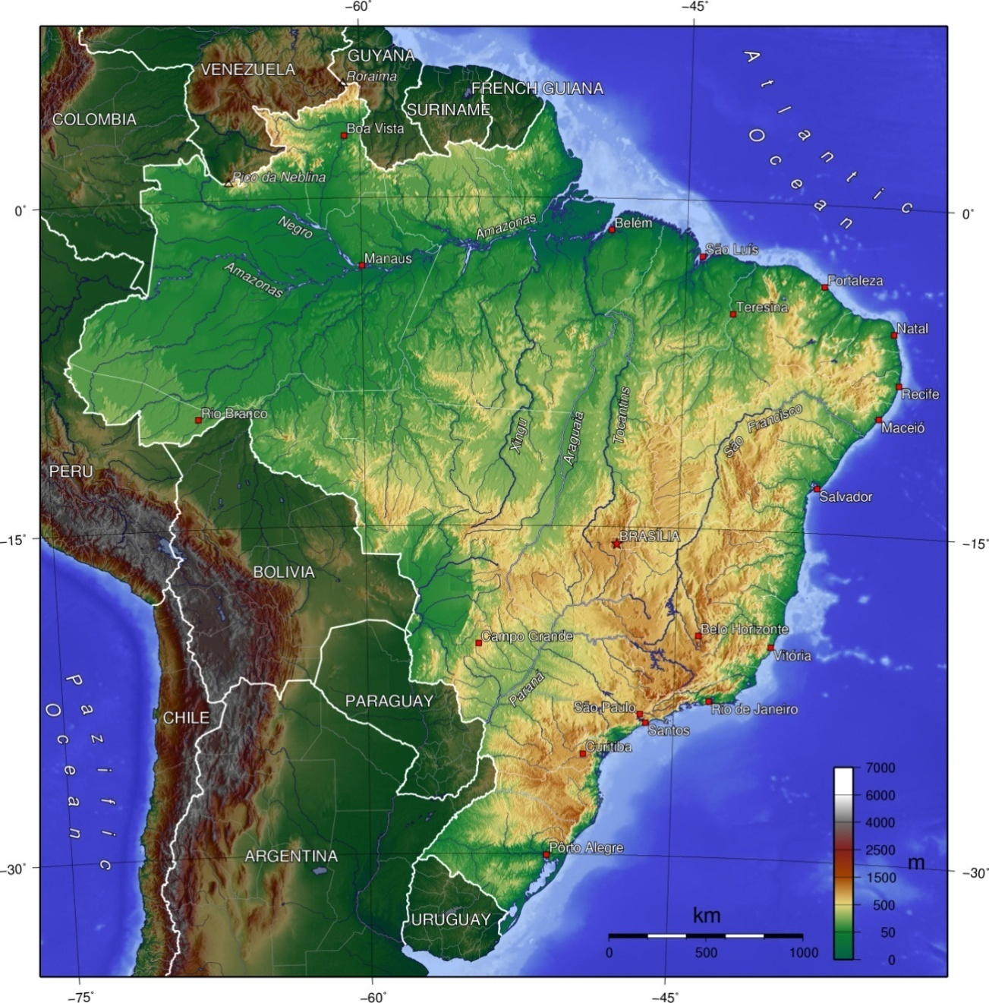
A partir das informações de altitudes, presentes nas curvas de nível, é possível fazer mapas que caracterizem as diferenças altitudinais das cartas topográficas. Estes mapas são chamados de Mapas de Hipsometria

Slide 34
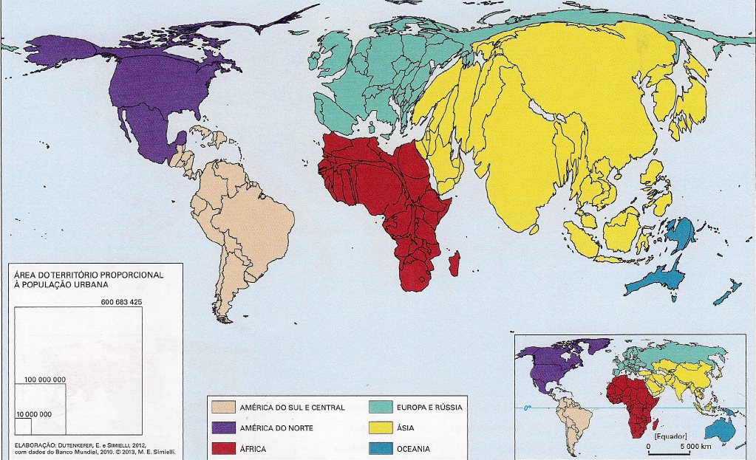
Projeção anamórfica
Usada para representar cartograficamente temas e visualizá-los de forma direta, pois produz alterações propositais nos tamanhos dos territórios, porém mantendo seus contornos.

Slide 35
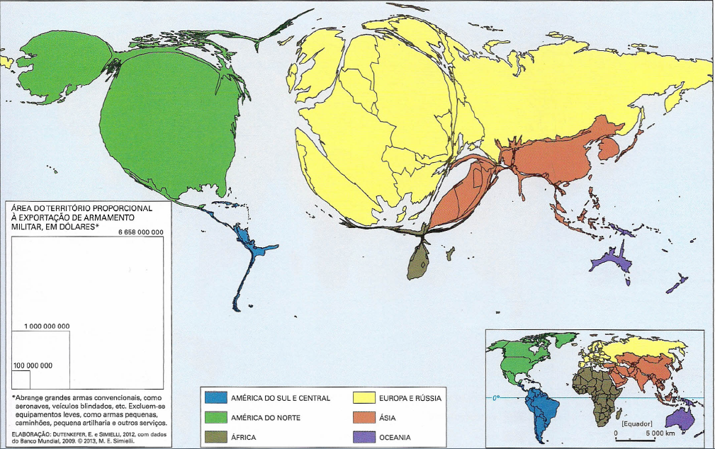
Anamorfose exportadores de armas

Slide 36
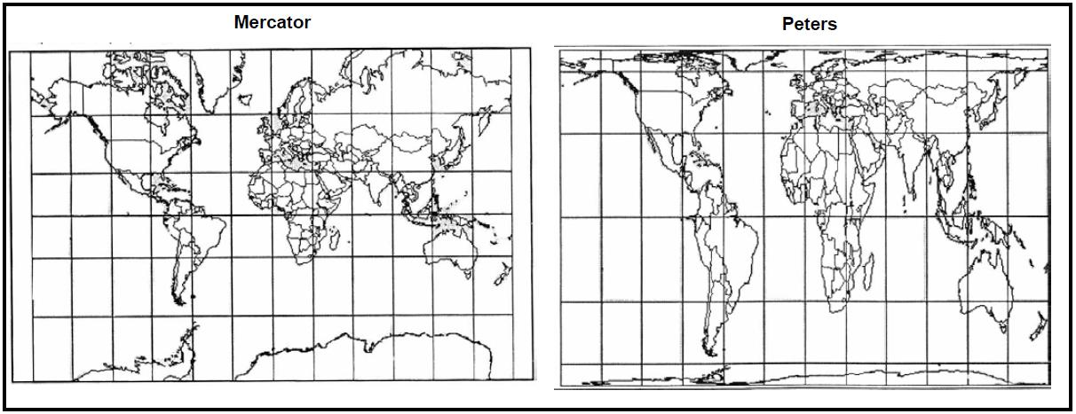
Questão Dissertativa – UFPR 2008 –
Com base na visualização das representações gráficas das projeções de
Mercator e de Peters, faça uma análise comparativa entre elas.

